Slide 1

Módulo 2:
Criar soluções de pesquisa visual computacional com a Visão de IA do Azure
AI-102: Criação e Implementação de uma Solução de IA do Azure

Slide 2
Detectar rostos com a Visão de IA do Azure

Slide 3

Roteiro de Aprendizagem
1
Compreender os recursos, os casos de uso e a responsabilidade da API de detecção facial da Visão de IA do Azure
2
Usar a API de detecção facial em um aplicativo

Slide 4
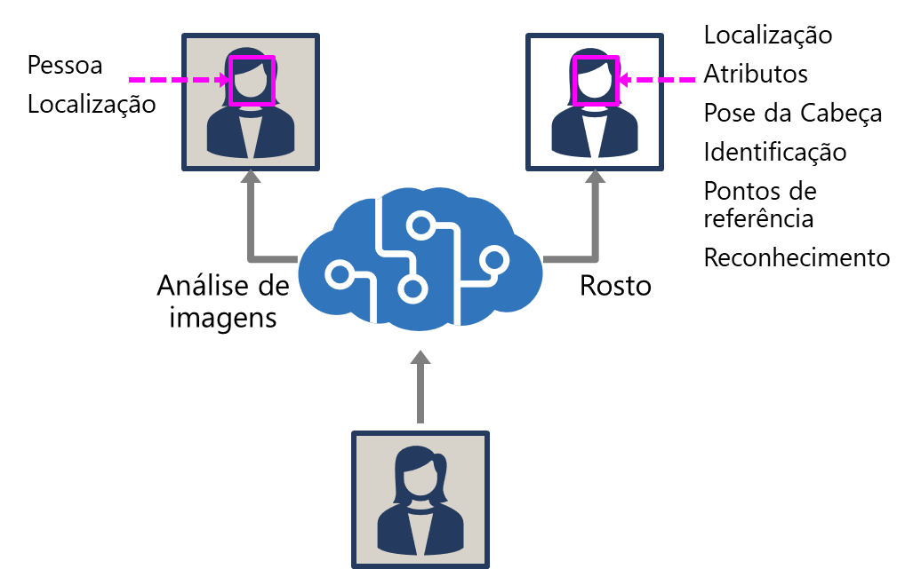
Opções para detecção, análise e reconhecimento facial
Análise de Imagens
Detecção de pessoas
Apenas localização fornecida

Slide 5
Considerações para detecção facial e reconhecimento facial
Os princípios da IA responsável se aplicam a todos os tipos de aplicativos, mas sistemas que dependem de dados faciais podem ser particularmente problemáticos.

Slide 6
Considerações para detecção facial e reconhecimento facial
Como uma proteção para o uso de IA responsável, o reconhecimento facial, identificação, verificação e comparação está por trás de uma política de Acesso Limitado, exigindo que os usuários sejam aprovados pela Microsoft antes de habilitar esses recursos.

Slide 7
Considerações para detecção facial e reconhecimento facial
Segurança e privacidade de dados
Sistemas baseados em dados faciais devem proteger a privacidade individual, garantindo que os dados pessoais identificáveis não sejam acessados de forma inadequada.

Slide 8
Considerações para detecção facial e reconhecimento facial
Transparência
Garanta que os usuários estejam informados sobre como a imagem deles será usada e quem terá acesso a ela.

Slide 9
Considerações para detecção facial e reconhecimento facial
Imparcialidade e inclusividade
O reconhecimento facial não deve ser usado de uma maneira prejudicial aos indivíduos com base na aparência deles e a certas pessoas como alvo de forma injusta.

Slide 10
O serviço de Detecção Facial
Detecção facial
Análise de atributos faciais
Localização do marco facial
Nariz, olhos, boca, ...
Comparação facial*
Reconhecimento e identificação facial*
Vivacidade facial*
* Exige aprovação de Acesso Limitado

Slide 11
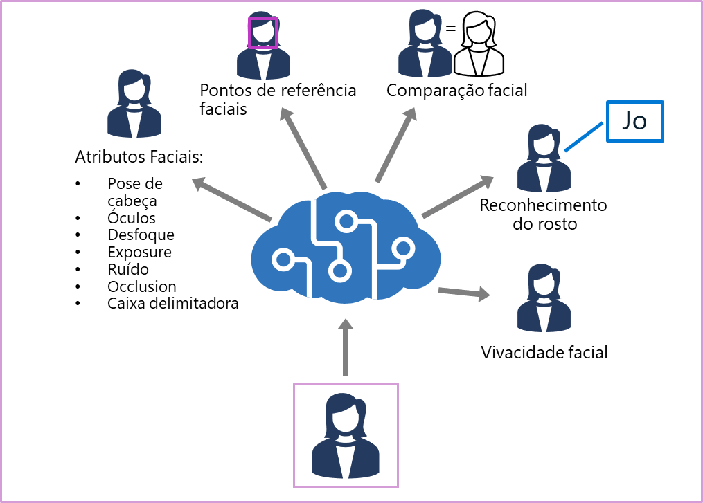
O serviço de Detecção Facial
Pode ser usado como:
Recurso de Detecção facial autônomo
Recurso multisserviço dos Serviços de IA do Azure

Slide 12
Identificação facial detectada
A cada rosto detectado é atribuído um ID anônimo
Retido em seu recurso de serviço por 24 horas
Pode ser usado para comparar rostos em várias imagens
Verifique os rostos para determinar se são o mesmo indivíduo
Encontre rostos semelhantes para identificar rostos com características semelhantes

Slide 13
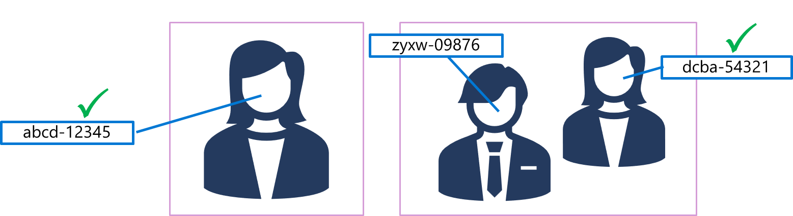
Identificação facial detectada

Slide 14
Reconhecimento facial persistente
Treinar um modelo de reconhecimento facial usando imagens de rosto
Criar um Grupo de pessoas para as pessoas que você deseja identificar
Adicionar uma Pessoa para cada indivíduo
Adicionar vários Rostos detectados a cada pessoa
- Estes tornam-se rostos persistentes
Treinar o modelo

Slide 15
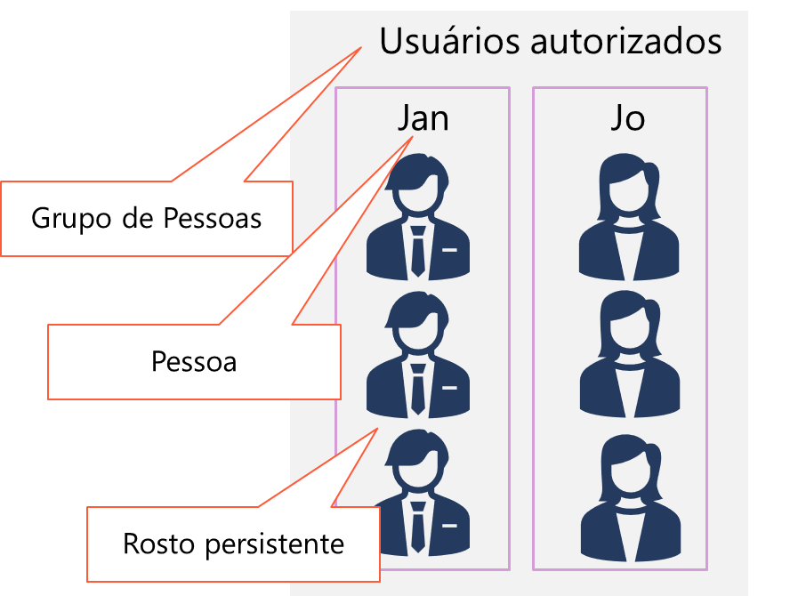
Reconhecimento facial persistente

Slide 16
Reconhecimento facial persistente
Use o modelo para reconhecimento facial
Identificar uma pessoa individual
Verificar o rosto de uma pessoa individual
Encontrar rostos semelhantes a um rosto persistente

Slide 17
Detecção facial com a Visão de IA do Azure
Usar o ponto de extremidade Detecção facial, especificando Faces como um recurso visual.
Observação: a maioria dos recursos, como reconhecimento e identificação, não está habilitada para novos usuários.

Slide 18
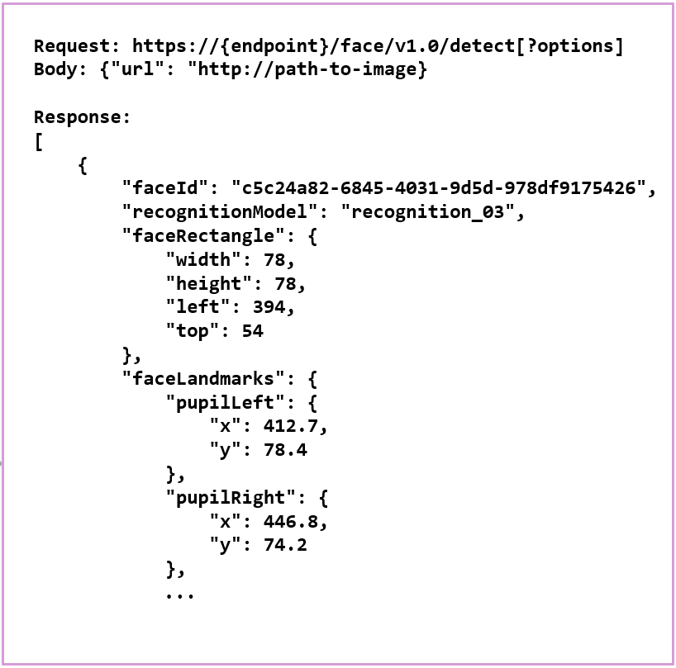
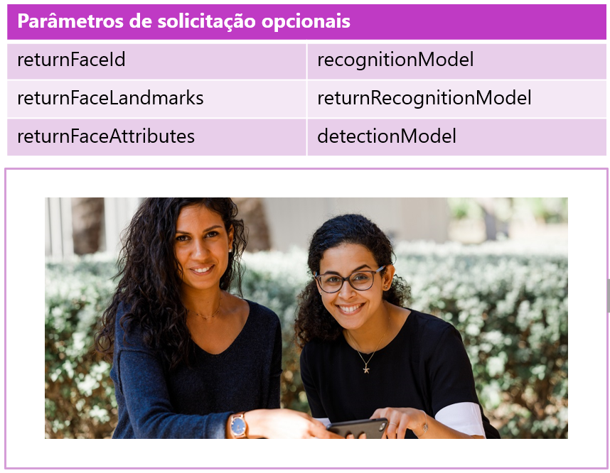
Detecção facial com a Visão de IA do Azure

Slide 19
Final do Tópico
Notes:
Exemplo de slide de transição para uma parte prática

